Slide 1
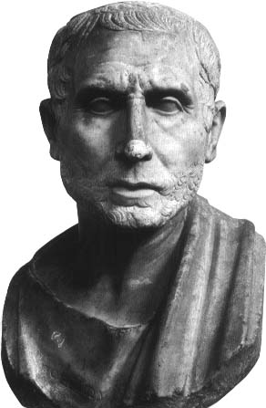
Происхождение слова
« трапеция»
«Трапеция» - слово греческое, означавшее в древности «столик» (по гречески «трапедзион» означает столик, обеденный стол. Геометрическая фигура была названа так по внешнему сходству с маленьким столом.
В «Началах» (греч. Στοιχεῖα, лат. Elementa) — главный труд Евклида, написанный около 300 г. до н. э. и посвящённый систематическому построению геометрии) термин «трапеция» применяется не в современном, а в другом смысле: любой четырехугольник (не параллелограмм). «Трапеция» в нашем смысле встречаются впервые у древнегреческого математика Посидония (Iв.). В средние века трапецией называли, по Евклиду, любой четырехугольник (не параллелограмм); лишь в XVIIIв. это слово приобретает современный смысл.

Slide 2
Трапеция
Нам предстоит ответить на вопросы:
Что такое трапеция?
Какие виды трапеции бывают?
Какими свойствами обладают трапеции?

Slide 3
называется четырехугольник, у которого две стороны параллельны, а две другие не параллельны.
Трапецией
В
С
В
основание
С
Боковая сторона
Боковая сторона
D
A
основание
D
А
АВIIDС, ADIIBC
ВСIIАD

Slide 4
АD II BC, AB II CD
ABCD - трапеция
Параллельные стороны называются основаниями.
В
основание
С
АD, BC - основания
боковая сторона
боковая сторона
Не параллельные стороны называются
боковыми сторонами.
А
основание
D
AB, CD – боковые стороны

Slide 5
В
С
В
С
D
A
D
А
АВIIDС, ADIIBC
ВСIIАD

Slide 6
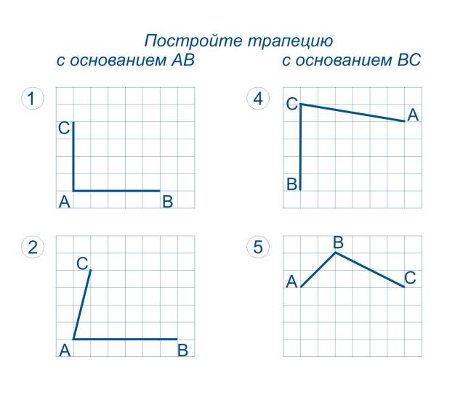
3
4

Slide 7
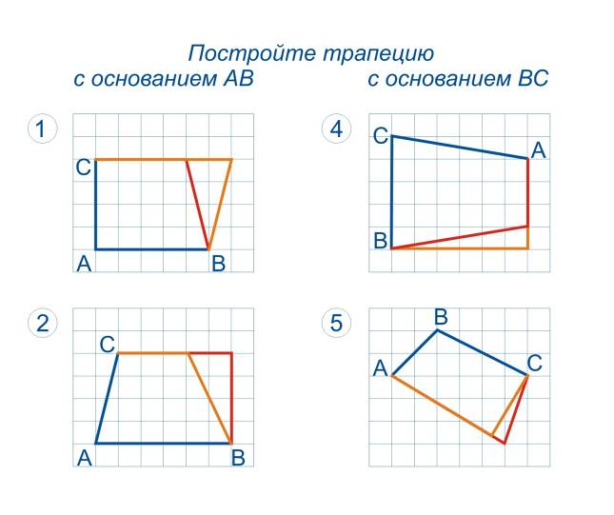
Проверь себя
3
4

Slide 8
ВИДЫ ТРАПЕЦИЙ
Связь трапеций с треугольниками

Slide 9
Равнобедренная трапеция
B
C
AB=CD
ABCD - равнобедренная трапеция
A
D
Определение:
Трапеция, у которой боковые стороны равны, называется равнобедренной.

Slide 10
Свойства равнобедренной трапеции

Slide 11
Прямоугольная трапеция
B
C
A = В = 90⁰
ABCD - прямоугольная трапеция
A
D
Определение:
Трапеция, у которой один из углов прямой, называется прямоугольной.

Slide 12
Средняя линия трапеции
B
C
MN - средняя линия трапеции
M
N
A
D
Определение:
Отрезок, соединяющий середины боковых сторон, называется средней линией трапеции.

Slide 13
Какие четырехугольники на рисунке являются
трапециями? Назовите их основания и боковые стороны.

Slide 14
Применение формы трапеции
в повседневной жизни
в интерьерах (диваны, стены, навесные потолки);
в ландшафтном дизайне (границы газонов, искусственных водоемов, формы камней);
в индустрии моды (одежда, обувь, аксессуары);
в дизайне предметов повседневного пользования (светильники, чайники, пылесосы с использованием форм трапеции и т.д.);
в архитектуре

Slide 15
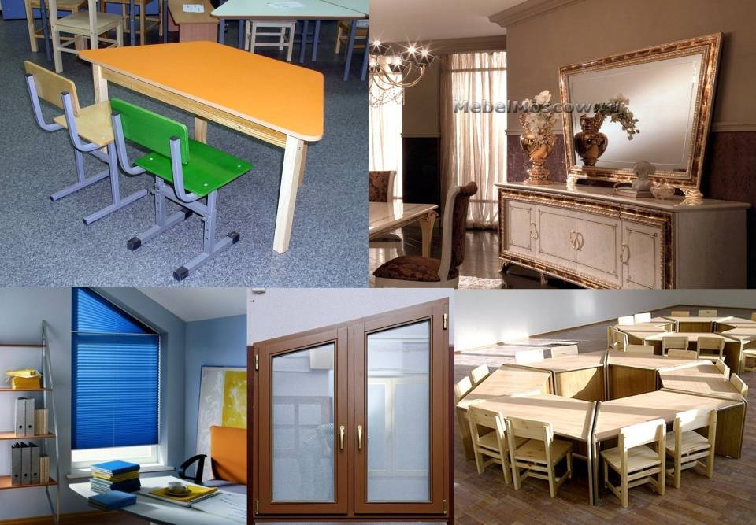
Интерьер

Slide 16
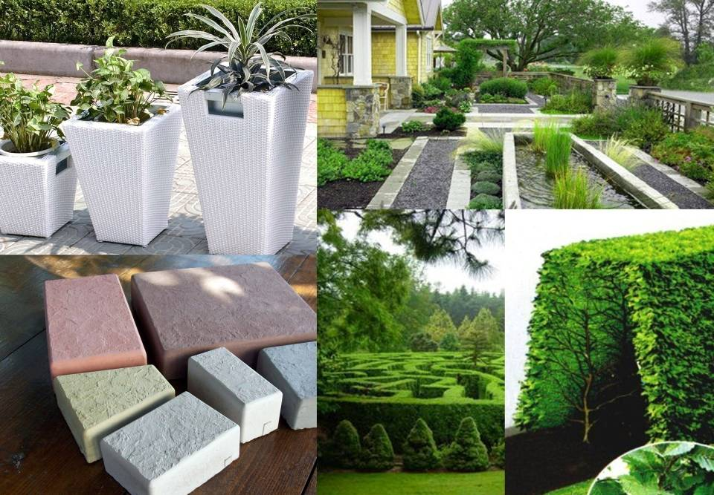
Ландшафтный дизайн

Slide 17
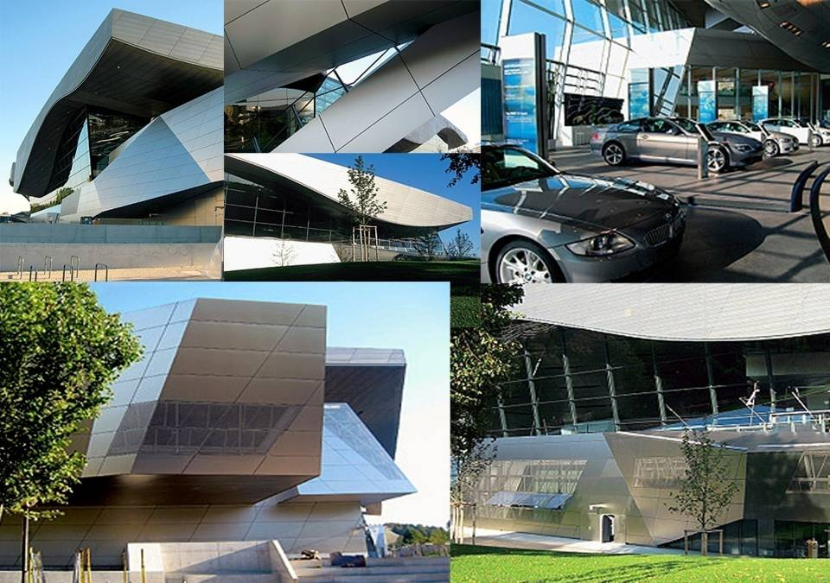
Архитектура

Slide 18
Одежда, аксессуары

Slide 19
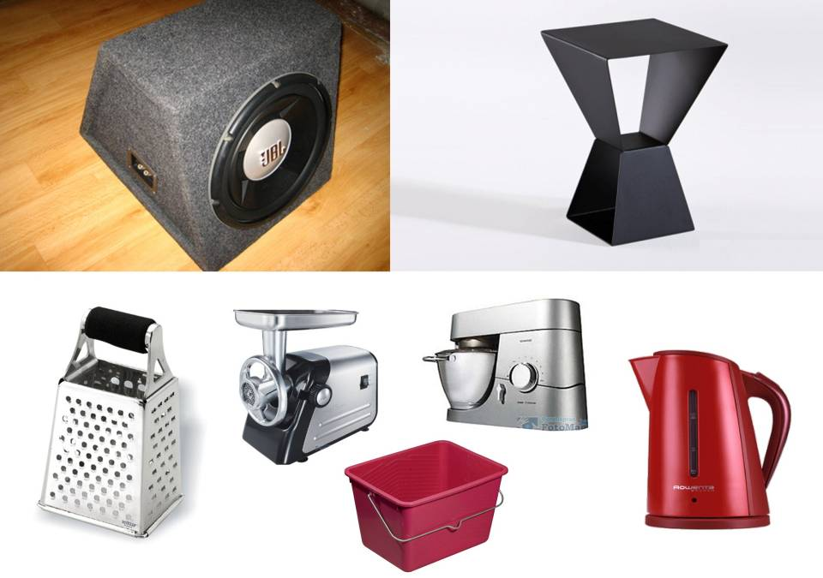
Бытовые предметы

Slide 20
Из равнобедренной трапеции можно построить красивый паркет.

Slide 22
В
С
Дано: ABCD – трапеция, МК – средняя линия.
ВС =13, МК = 25.
Найти: АD.
М
К
D
А

Slide 23
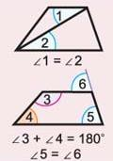
Почему угол 1 равен углу 2?
Почему углы 3 и 4 в сумме равны 180 градусам?

Slide 24
АВСD прямоугольная трапеция.
4
В
4
С
30⁰
?
6
A
60⁰
D
М
3
7

Slide 25
АВСD прямоугольная трапеция.
ДП: высота СМ.
4
В
4
С
2. АМ=ВС=4, т.к. АВСD прямоугольник.
30⁰
?
6
3. MD=7-4=3
A
60⁰
D
7
М
3
4. В СDM: DMC=30⁰
5. Из СDM:
CD = 3 2 = 6

Slide 26
Свойства равнобедренной трапеции.
В равнобедренной трапеции углы при каждом основании равны.
Дано:
АВСD – р/б трапеция
АВ = СD
Доказать:
А = D
B = C
В
=180⁰- 3
С
=180⁰- 1
2
3
1
A
Е
D

Slide 27
Свойства равнобедренной трапеции.
В равнобедренной трапеции диагонали равны.
Дано:
АВСD – р/б трапеция
AB = CD
В
С
Доказать:
АC = BD
A
D

Slide 28
Решение задач на готовых чартежах
АВСD – трапеция. Найти АОВ.
ВАD+ АВС = 180⁰
В
С
90⁰
О
A
D
Notes:
Гаврилова Н.Ф. «Поурочные разработки по геометрии: 8 класс»

Slide 29
Решение задач на готовых чартежах
АВСD – р/б трапеция. Найти углы трапеции.
В
С
х
х
х
2х
A
D
Из АСD: х+2х=90
Notes:
Гаврилова Н.Ф. «Поурочные разработки по геометрии: 8 класс»

Slide 30
Решение задач на готовых чартежах
АВСD – трапеция. ВЕ II СD
Найти углы трапеции.
В
С
75⁰
65⁰
115⁰
65⁰
40⁰
65⁰
D
A
Е
Notes:
Гаврилова Н.Ф. «Поурочные разработки по геометрии: 8 класс»

Slide 31
Дано: АBСD равнобедренная трапеция,
ВС, АD – основания
< D = 60 , ВС = 10 см, АВ = 12 см.
Найти: АD.
B
C
Решение: СК II АВ
АВСК – параллелограмм (объяснить)
АВ = СК
АВ = СD (трапеция равнобедренная)
СК = СD
∆ СКD – равносторонний (объяснить)
КD = СD
ВС = АК
АD = АК + КD
АD = 22 см
A
D
K

Slide 32
Найдите все неизвестные углы равнобедренной
трапеции, если один из углов
44⁰
124⁰
2. Найдите все неизвестные углы параллелограмма
В
С
В
С
20⁰
К
20⁰
40⁰
А
D
А
D
Notes:
Самостоятельная работа.

Slide 33
ЗАНИМАТЕЛЬНАЯ ЗАДАЧА
Сложить трапецию из:
а) четырёх прямоугольных треугольников;
б) из трёх прямоугольных треугольников;
в) из двух прямоугольных треугольников.
Выяснить, каким условиям при этом должны удовлетворять данные трапеции.

Slide 34
ПРОВЕРЬ СЕБЯ
а)
б)
в)

Slide 35
Самое главное сегодня!
Какой четырёхугольник называется трапецией?
Какая трапеция называется равнобедренной?
Какая трапеция называется прямоугольной?
Сформулируйте свойства и признаки равнобедренной трапеции.
Что такое средняя линия трапеции?

Slide 36
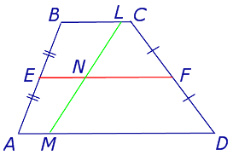
Домашнее задание
Доказать, что средняя линия трапеции делит пополам любой отрезок с концами на основаниях трапеции

